Slide 1
NoSQL –
Redis(开源key-value存储系统)
by Kisen-陈晨

Slide 2
目录索引
Redis简介
Redis安装
Redis配置
Redis支持的数据类型
Redis的功能
  持久化 （ persistence ）
  主从复制（ master-slave replication ）
  事物支持（ transaction ）
  发布订阅（ pub/sub ）
  管道 （ pipeline ）
  虚拟内存（ vm ）
Redis性能
Redis部署
Redis应用场景
Redis总结

Slide 3
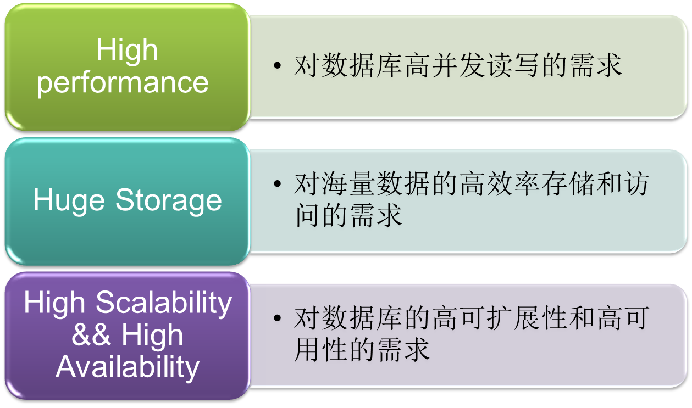
Redis简介
我们为什么要使用NOSQL非关系数据库?

Slide 4
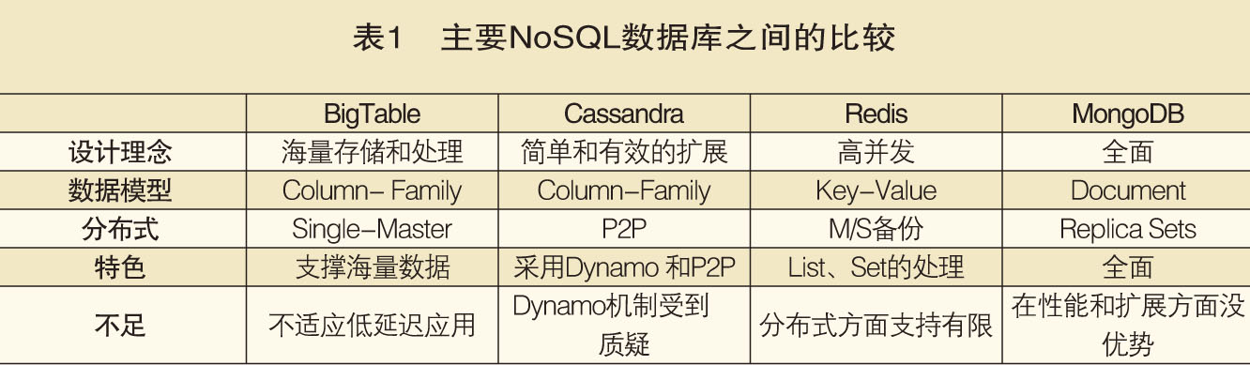
Redis简介
NoSQL比较如下

Slide 5


Redis简介
What is
全名 REmote DIctionary Server
Redis is an open source, advanced key-value store. It is often referred to as a data structure server since keys can contain strings, hashes, lists, sets and sorted sets.
key value store? cache? memory database? data structure server?
sponsored by:

Slide 6
Redis简介
Redis是一款开源的、高性能的键-值存储（key-value store）。它常被称作是一款数据结构服务器（data structure server）。Redis的键值可以包括字符串（strings）类型，同时它还包括哈希（hashes）、列表（lists）、集合（sets）和 有序集合（sorted sets）等数据类型。 对于这些数据类型，你可以执行原子操作。例如：对字符串进行附加操作（append）；递增哈希中的值；向列表中增加元素；计算集合的交集、并集与差集等。
为了获得优异的性能，Redis采用了内存中（in-memory）数据集（dataset）的方式。同时，Redis支持数据的持久化，你可以每隔一段时间将数据集转存到磁盘上（snapshot），或者在日志尾部追加每一条操作命令（append only file,aof）。

Slide 7
Redis简介
Redis同样支持主从复制（master-slave replication），并且具有非常快速的非阻塞首次同步（ non-blocking first synchronization）、网络断开自动重连等功能。同时Redis还具有其它一些特性，其中包括简单的事物支持、发布订阅 （ pub/sub）、管道（pipeline）和虚拟内存（vm）等 。
Redis具有丰富的客户端，支持现阶段流行的大多数编程语言。jedis、phpredis
针对java语言，redis client也提供了多种客户端支持，按照推荐类型依次是：Jedis、Redisson、JRedis、JDBC-Redis、RJC、redis-protocol、aredis、lettuce。前两种类型是比较推荐的

Slide 8
Redis安装
redis windows下的环境搭建
下载地址：https://github.com/dmajkic/redis/downloads 下载下来的包里有两个，
一个是32位的，一个是64位的。根据自己的实情情况选择，我的是64bit，
把这个文件夹复制到其它地方，比如E:\TRS\redis目录下。
打开一个cmd窗口 使用cd命令切换目录到E:\TRS\redis 运行 redis-server.exe redis.conf
这时候别启一个cmd窗口，原来的不要关闭，不然就无法访问服务端了
切换到redis目录下运行 redis-cli.exe -h 127.0.0.1 -p 6379

Slide 9

Redis安装
linux下的环境搭建
下载最新稳定版 redis-2.2.11 （ http://redis.io/download ）
tar zxvf redis-2.2.11 解压缩
cd src 进入src目录
make 编译Redis
make test 可以测试一下（本步可省略）
make install 安装，默认安装目录是 /usr/local/bin，生成如图5个二进制文件，可以将其拷到新建目录下，例如: /usr/local/redis/bin

Slide 10
Redis安装
cp 源码/src/redis.conf /usr/local/redis/etc 配置文件复制
cd /usr/local/redis
./bin/redis-server ./etc/redis.conf 启动Redis服务
此时redis已经运行，但要获得好的性能，还需要对配置文件进行合理的配置

Slide 11
Redis配置
1. Redis默认不是以守护进程的方式运行，可以通过该配置项修改，使用yes启用守护进程
daemonize no
2. 当Redis以守护进程方式运行时，Redis默认会把pid写入/var/run/redis.pid文件，可以通过pidfile指定
pidfile /var/run/redis.pid
3. 指定Redis监听端口，默认端口为6379，为什么选用6379作为默认端口，因为6379在手机按键上MERZ对应的号码，而MERZ取自意大利歌女Alessia Merz的名字
port 6379
4. 绑定的主机地址
bind 127.0.0.1
5.当 客户端闲置多长时间后关闭连接，如果指定为0，表示关闭该功能
timeout 300
6. 指定日志记录级别，Redis总共支持四个级别：debug、verbose、notice、warning，默认为verbose
loglevel verbose

Slide 12
Redis配置
7. 日志记录方式，默认为标准输出，如果配置Redis为守护进程方式运行，而这里又配置为日志记录方式为标准输出，则日志将会发送给/dev/null
logfile stdout
8. 设置数据库的数量，默认数据库为0，可以使用SELECT <dbid>命令在连接上指定数据库id
databases 16
9. 指定在多长时间内，有多少次更新操作，就将数据同步到数据文件，可以多个条件配合
save <seconds> <changes>
Redis默认配置文件中提供了三个条件：
save 900 1
save 300 10
save 60 10000
分别表示900秒（15分钟）内有1个更改，300秒（5分钟）内有10个更改以及60秒内有10000个更改。
10. 指定存储至本地数据库时是否压缩数据，默认为yes，Redis采用LZF压缩，如果为了节省CPU时间，可以关闭该选项，但会导致数据库文件变的巨大
rdbcompression yes

Slide 13
Redis配置
11. 指定本地数据库文件名，默认值为dump.rdb
dbfilename dump.rdb
12. 指定本地数据库存放目录
dir ./
13. 设置当本机为slav服务时，设置master服务的IP地址及端口，在Redis启动时，它会自动从master进行数据同步
slaveof <masterip> <masterport>
14. 当master服务设置了密码保护时，slav服务连接master的密码
masterauth <master-password>
15. 设置Redis连接密码，如果配置了连接密码，客户端在连接Redis时需要通过AUTH <password>命令提供密码，默认关闭
requirepass foobared
16. 设置同一时间最大客户端连接数，默认无限制，Redis可以同时打开的客户端连接数为Redis进程可以打开的最大文件描述符数，如果设置 maxclients 0，表示不作限制。当客户端连接数到达限制时，Redis会关闭新的连接并向客户端返回max number of clients reached错误信息
maxclients 128

Slide 14
Redis配置
17. 指定Redis最大内存限制，Redis在启动时会把数据加载到内存中，达到最大内存后，Redis会先尝试清除已到期或即将到期的Key，当此方法处理 后，仍然到达最大内存设置，将无法再进行写入操作，但仍然可以进行读取操作。Redis新的vm机制，会把Key存放内存，Value会存放在swap区
maxmemory <bytes>
18. 指定是否在每次更新操作后进行日志记录，Redis在默认情况下是异步的把数据写入磁盘，如果不开启，可能会在断电时导致一段时间内的数据丢失。因为 redis本身同步数据文件是按上面save条件来同步的，所以有的数据会在一段时间内只存在于内存中。默认为no
appendonly no
19. 指定更新日志文件名，默认为appendonly.aof
appendfilename appendonly.aof
20. 指定更新日志条件，共有3个可选值：
no：表示等操作系统进行数据缓存同步到磁盘（快）
always：表示每次更新操作后手动调用fsync()将数据写到磁盘（慢，安全）
everysec：表示每秒同步一次（折衷，默认值）
appendfsync everysec

Slide 15
Redis配置
21. 指定是否启用虚拟内存机制，默认值为no，简单的介绍一下，VM机制将数据分页存放，由Redis将访问量较少的页即冷数据swap到磁盘上，访问多的页面由磁盘自动换出到内存中（在后面的文章我会仔细分析Redis的VM机制）
vm-enabled no
22. 虚拟内存文件路径，默认值为/tmp/redis.swap，不可多个Redis实例共享
vm-swap-file /tmp/redis.swap
23. 将所有大于vm-max-memory的数据存入虚拟内存,无论vm-max-memory设置多小,所有索引数据都是内存存储的(Redis的索引数据 就是keys),也就是说,当vm-max-memory设置为0的时候,其实是所有value都存在于磁盘。默认值为0
vm-max-memory 0
24. Redis swap文件分成了很多的page，一个对象可以保存在多个page上面，但一个page上不能被多个对象共享，vm-page-size是要根据存储的 数据大小来设定的，作者建议如果存储很多小对象，page大小最好设置为32或者64bytes；如果存储很大大对象，则可以使用更大的page，如果不 确定，就使用默认值
vm-page-size 32
25. 设置swap文件中的page数量，由于页表（一种表示页面空闲或使用的bitmap）是在放在内存中的，，在磁盘上每8个pages将消耗1byte的内存。
vm-pages 134217728

Slide 16
Redis配置
26. 设置访问swap文件的线程数,最好不要超过机器的核数,如果设置为0,那么所有对swap文件的操作都是串行的，可能会造成比较长时间的延迟。默认值为4
vm-max-threads 4
27. 设置在向客户端应答时，是否把较小的包合并为一个包发送，默认为开启
glueoutputbuf yes
28. 指定在超过一定的数量或者最大的元素超过某一临界值时，采用一种特殊的哈希算法
hash-max-zipmap-entries 64
hash-max-zipmap-value 512
29. 指定是否激活重置哈希，默认为开启
activerehashing yes
30. 指定包含其它的配置文件，可以在同一主机上多个Redis实例之间使用同一份配置文件，而同时各个实例又拥有自己的特定配置文件
include /path/to/local.conf

Slide 17
Redis支持的数据类型
Keys
  非二进制安全的字符类型（ not binary-safe strings ）
Values
  Strings （Binary-safe strings ）
  Lists （Lists of binary-safe strings ）
  Sets （Sets of binary-safe strings）
  Sorted sets （Sorted sets of binary-safe strings ）
  Hash

Slide 18
Key
redis本质上一个key-value 数据库，所以我们首先来看看他的key.首先key也是字符串类型，由于key不是binary safe的字符串，所以像“my key”和“mykey\n”这样包含空格和换行的key是不允许的。
我们在使用的时候可以自己定义一个Key的格式。例如 object-type:id:field
Key不要太长。占内存，查询慢。
Key不要太短。u:1000:pwd 不如 user:1000:password 可读性好

Slide 19
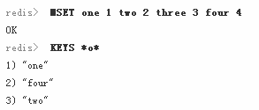
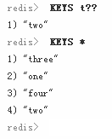
Key相关命令
exits key 测试指定key是否存在，返回1表示存在，0不存在
del key1 key2 ....keyN 删除给定key,返回删除key的数目，0表示给定key都不存在
type key 返回给定key的value类型。返回 none 表示不存在，key有string字符类型，list 链表类型 set 无序集合类型等...
keys pattern 返回匹配指定模式的所有key（支持*，？，[abc ]的方式）,下面给个例子

Slide 20
Key相关命令
randomkey 返回从当前数据库中随机选择的一个key,如果当前数据库是空的，返回空串
rename oldkey newkey 原子的重命名一个key,如果newkey存在，将会被覆盖，返回1表示成功，0失败。失败可能是oldkey不存在或者和newkey相同
renamenx oldkey newkey 同上，但是如果newkey存在返回失败
dbsize 返回当前数据库的key数量
expire key seconds 为key指定过期时间，单位是秒。返回1成功，0表示key已经设置过过期时间或者不存在
ttl key 返回设置了过期时间的key的剩余过期秒数， -1表示key不存在或者没有设置过过期时间
select db-index 通过索引选择数据库，默认连接的数据库所有是0,默认数据库数是16个。返回1表示成功，0失败
move key db-index 将key从当前数据库移动到指定数据库。返回1成功。0 如果key不存在，或者已经在指定数据库中
flushdb 删除当前数据库中所有key,此方法不会失败。慎用
flushall 删除所有数据库中的所有key，此方法不会失败。更加慎用

Slide 21
String
string是redis最基本的类型，而且string类型是二进制安全的。
redis的string可以包含任何数据。包括jpg图片或者序列化的对象。
最大上限是1G字节。
如果只用string类型，redis就可以被看作加上持久化特性的memcached

Slide 22
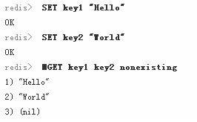
String 相关命令
set key value 设置key对应的值为string类型的value,返回1表示成功，0失败
setnx key value 同上，如果key已经存在，返回0 。nx 是not exist的意思
get key 获取key对应的string值,如果key不存在返回nil
getset key value 设置key的值，并返回key的旧值。如果key不存在返回nil
mget key1 key2 ... keyN 一次获取多个key的值，如果对应key不存在，则对应返回nil。下面是个实验, nonexisting不存在，对应返回nil

Slide 23
String 相关命令
mset key1 value1 ... keyN valueN 一次设置多个key的值，成功返回1表示所有的值都设置了，失败返回0表示没有任何值被设置
msetnx key1 value1 ... keyN valueN 同上，但是不会覆盖已经存在的key
incr key 对key的值做加加操作,并返回新的值。注意incr一个不是int的value会返回错误，incr一个不存在的key，则设置key为1
decr key 同上，但是做的是减减操作，decr一个不存在key，则设置key为-1
incrby key integer 同incr，加指定值 ，key不存在时候会设置key，并认为原来的value是 0
decrby key integer 同decr，减指定值。decrby完全是为了可读性，我们完全可以通过incrby一个负值来实现同样效果，反之一样。

Slide 24
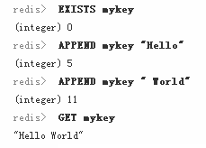
String 相关命令
append key value 给指定key的字符串值追加value,返回新字符串值的长度。下面给个例子
substr key start end 返回截取过的key的字符串值,注意并不修改key的值。下标是从0开始的。

Slide 25
List
redis的list类型其实就是一个每个子元素都是string类型的双向链表。我们可以通过push,pop操作从链表的头部或者尾部添加删除元素。这使得list既可以用作栈，也可以用作队列。
list的pop操作还有阻塞版本的。当我们[lr]pop一个list对象是，如果list是空，或者不存在，会立即返回nil。但是阻塞版本的b[lr]pop可以则可以阻塞，当然可以加超时时间，超时后也会返回nil。为什么要阻塞版本的pop呢，主要是为了避免轮询。举个简单的例子如果我们用list来实现一个工作队列。执行任务的thread可以调用阻塞版本的pop去获取任务这样就可以避免轮询去检查是否有任务存在。当任务来时候工作线程可以立即返回，也可以避免轮询带来的延迟。

Slide 26
List相关命令
lpush key string 在key对应list的头部添加字符串元素，返回1表示成功，0表示key存在且不是list类型
rpush key string 同上，在尾部添加
llen key 返回key对应list的长度，key不存在返回0,如果key对应类型不是list返回错误
lrange key start end 返回指定区间内的元素，下标从0开始，负值表示从后面计算，-1表示倒数第一个元素 ，key不存在返回空列表
ltrim key start end 截取list，保留指定区间内元素，成功返回1，key不存在返回错误
lset key index value 设置list中指定下标的元素值，成功返回1，key或者下标不存在返回错误
lrem key count value 从key对应list中删除count个和value相同的元素。count为0时候删除全部
lpop key 从list的头部删除元素，并返回删除元素。如果key对应list不存在或者是空返回nil，如果key对应值不是list返回错误

Slide 27
List相关命令
rpop 同上，但是从尾部删除
blpop key1...keyN timeout 从左到右扫描返回对第一个非空list进行lpop操作并返回，比如blpop list1 list2 list3 0 ,如果list不存在，list2,list3都是非空则对list2做lpop并返回从list2中删除的元素。如果所有的list都是空或不存在，则会阻塞timeout秒，timeout为0表示一直阻塞。
当阻塞时，如果有client对key1...keyN中的任意key进行push操作，则第一在这个key上被阻塞的client会立即返回。如果超时发生，则返回nil。
brpop 同blpop，一个是从头部删除一个是从尾部删除
rpoplpush srckey destkey 从srckey对应list的尾部移除元素并添加到destkey对应list的头部,最后返回被移除的元素值，整个操作是原子的.如果srckey是空
或者不存在返回nil

Slide 28
Set
redis的set是string类型的无序集合。
set元素最大可以包含(2的32次方-1)个元素。
set的是通过hash table实现的，hash table会随着添加或者删除自动的调整大小
关于set集合类型除了基本的添加删除操作，其他有用的操作还包含集合的取并集(union)，交集(intersection)，差集(difference)。通过这些操作可以很容易的实现sns中的好友推荐和blog的tag功能。

Slide 29
Set相关命令
sadd key member 添加一个string元素到,key对应的set集合中，成功返回1,如果元素以及在集合中返回0,key对应的set不存在返回错误
srem key member 从key对应set中移除给定元素，成功返回1，如果member在集合中不存在或者key不存在返回0，如果key对应的不是set类型的值返回错误
spop key 删除并返回key对应set中随机的一个元素,如果set是空或者key不存在返回nil
srandmember key 同spop，随机取set中的一个元素，但是不删除元素
smove srckey dstkey member 从srckey对应set中移除member并添加到dstkey对应set中，整个操作是原子的。成功返回1,如果member在srckey中不存在返回0，如果key不是set类型返回错误
scard key 返回set的元素个数，如果set是空或者key不存在返回0
sismember key member 判断member是否在set中，存在返回1，0表示不存在或者key不存在
sinter key1 key2...keyN 返回所有给定key的交集
sinterstore dstkey key1...keyN 同sinter，但是会同时将交集存到dstkey下

Slide 30
Set相关命令
sunion key1 key2...keyN 返回所有给定key的并集
sunionstore dstkey key1...keyN 同sunion，并同时保存并集到dstkey下
sdiff key1 key2...keyN 返回所有给定key的差集
sdiffstore dstkey key1...keyN 同sdiff，并同时保存差集到dstkey下
smembers key 返回key对应set的所有元素，结果是无序的

Slide 31
Set相关命令 – 实践
mysql> select * from login;
+---------+----------------------------+-------------------------+--------------------------------------+
| user_id | name | login_times | last_login_time |
+---------+----------------------------+-------------------------+--------------------------------------+
| 1 | Doug.Wang | 5 | 2011-10-01 00:00:00 |
| 2 | Jeff.Tu | 1 | 2011-10-01 00:00:00 |
| 3 | Gallen.Chu | 2 | 2011-11-01 00:00:00 |
+----------+---------------------------+-------------------------+-------------------------------------+
Set login:1:login_times 5
Set login:2:login_times 1
Set login:3:login_times 2
Set login:1:last_login_time 2011-10-1
Set login:2:last_login_time 2011-10-1
Set login:3:last_login_time 2011-11-1
Set login:1:name “Doug.Wang”
Set login:2:name “Jeff.Tu””
Set login:3:name “Gallen.Chu”

Slide 32
Sorted set
和set一样sorted set也是string类型元素的集合，不同的是每个元素都会关联一个double类型的score。sorted set的实现是skip list和hash table的混合体。当元素被添加到集合中时，一个元素到score的映射被添加到hash table中，另一个score到元素的映射被添加到skip list
并按照score排序，所以就可以有序的获取集合中的元素。

Slide 33
Sorted set 相关命令
zadd key score member 添加元素到集合，元素在集合中存在则更新对应score
zrem key member 删除指定元素，1表示成功，如果元素不存在返回0
zincrby key incr member 增加对应member的score值，然后移动元素并保持skip list有序。返回更新后的score值
zrank key member 返回指定元素在集合中的排名（下标，非score）,集合中元素是按score从小到大排序的
zrevrank key member 同上,但是集合中元素是按score从大到小排序
zrange key start end 类似lrange操作从集合中取指定区间的元素。返回的是有序结果
zrevrange key start end 同上，返回结果是按score逆序的
zrangebyscore key min max 返回集合中score在给定区间的元素
zcount key min max 返回集合中score在给定区间的数量
zcard key 返回集合中元素个数
zscore key element 返回给定元素对应的score
zremrangebyrank key min max 删除集合中排名在给定区间的元素
zremrangebyscore key min max 删除集合中score在给定区间的元素

Slide 34
Hash
redis hash是一个string类型的field和value的映射表。
hash特别适合用于存储对象。相较于将对象的每个字段存成单个string类型。将一个对象存储在hash类型中会占用更少的内存，并且可以更方便的存取整个对象。

Slide 35
Hash相关命令
hset key field value 设置hash field为指定值，如果key不存在，则先创建
hget key field 获取指定的hash field
hmget key filed1....fieldN 获取全部指定的hash filed
hmset key filed1 value1 ... filedN valueN 同时设置hash的多个field
hincrby key field integer 将指定的hash filed 加上给定值
hexists key field 测试指定field是否存在
hdel key field 删除指定的hash field
hlen key 返回指定hash的field数量
hkeys key 返回hash的所有field
hvals key 返回hash的所有value
hgetall 返回hash的所有filed和value

Slide 36
Hash相关命令 – 实践
使用hset代替set
对象：skyapp
id : 1
name : 天气助手
appid : 2914
created_time : 132013777338
HSET skyapp:1 name “天气助手”
HSET skyapp:1 appid 2914
HSET skyapp:1 created_time 132013777338
---------------------------------------------------
HLEN skyapp:1 == 3
HGET skyapp:1 name == “天气助手”
HKEYS skyapp:1 == name , appid， created_time
HGETALL skyapp:1 ==
name => 天气助手
time => 2914
created_time => 132013777338
结构化数据存取
提高内存使用率

Slide 37
持久化
redis是一个支持持久化的内存数据库，也就是说redis需要经常将内存中的数据同步到磁盘来保证持久化，这是相对memcache来说的一个大的优势。redis支持两种持久化方式，一种是 Snapshotting（快照）也是默认方式，另一种是Append-only file（缩写aof）的方式。
Snapshotting
快照是默认的持久化方式。这种方式将内存中数据以快照的方式写入到二进制文件中,默认的文件名为dump.rdb。可以配置自动做快照持久 化的方式。我们可以配置redis在n秒内如果超过m个key被修改就自动做快照，下面是默认的快照保存配置
save 900 1 #900秒内如果超过1个key被修改，则发起快照保存
save 300 10 #300秒内容如超过10个key被修改，则发起快照保存
save 60 10000

Slide 38
持久化
Append-only file
aof 比快照方式有更好的持久化性，是由于在使用aof持久化方式时,redis会将每一个收到的写命令都通过write函数追加到文件中(默认是 appendonly.aof)。当redis重启时会通过重新执行文件中保存的写命令来在内存中重建整个数据库的内容。当然由于os会在内核中缓存 write做的修改，所以可能不是立即写到磁盘上。这样aof方式的持久化也还是有可能会丢失部分修改。不过我们可以通过配置文件告诉redis我们想要 通过fsync函数强制os写入到磁盘的时机。有三种方式如下（默认是：每秒fsync一次）
appendonly yes //启用aof持久化方式
# appendfsync always //每次收到写命令就立即强制写入磁盘，最慢的，但是保证完全的持久化，不推荐使用
appendfsync everysec //每秒钟强制写入磁盘一次，在性能和持久化方面做了很好的折中，推荐
# appendfsync no //完全依赖os，性能最好,持久化没保证

Slide 39

主从复制
主从复制允许多个slave server拥有和master server相同的数据库副本。下面是关于redis主从复制的一些特点
  1.master可以有多个slave
  2.除了多个slave连到相同的master外，slave也可以连接其他slave形成图状结构
  3.主从复制不会阻塞master。也就是说当一个或多个slave与master进行初次同步数据时，master可以继续处理client发来的请求。相反slave在初次同步数据时则会阻塞，不能处理client的请求。
  4.主从复制可以用来提高系统的可伸缩性（我们可以用多个slave 专门用于client的读请求，比如sort操作可以使用slave来处理），也可以用来做简单的数据冗余。
  5.可以在master禁用数据持久化，只需要注释掉master 配置文件中的所有save配置，然后只在slave上配置数据持久化。

Slide 40
事物
redis对事务的支持目前还比较简单。redis只能保证一个client发起的事务中的命令可以连续的执行，而中间不会插入其他client的命令。
  Multi 事物开始
  Exec 执行事务
  Discard 放弃事物
  Watch 监听key
  Unwatch 放弃所有key的监听
watch 命令会监视给定的key,当exec时候如果监视的key从调用watch后发生过变化，则整个事务会失败。注意watch的key是对整个连接有效的，和事务一样，如果连接断开，监视和事务都会被自动清除。

Slide 41
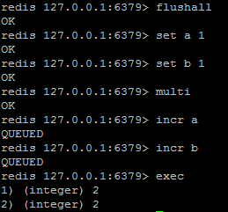
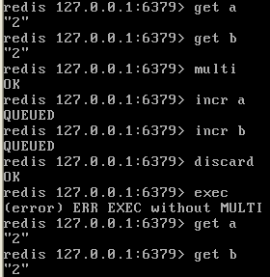
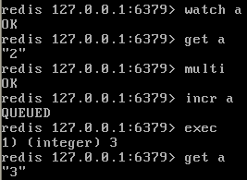

事物演示

Slide 42
发布订阅（pub/sub ）
发布订阅(pub/sub)是一种消息通信模式。订阅者可以通过subscribe和psubscribe命令向redis server订阅自己感兴趣的消息类型，redis将消息类型称为通道(channel)。当发布者通过publish命令向redis server发送特定类型的消息时。订阅该消息类型的全部client都会收到此消息。这里消息的传递是多对多的。一个client可以订阅多个 channel,也可以向多个channel发送消息。
  Subscribe
  Unsubscribe
  Psubscribe
  Punsubscribe
  Publish

Slide 43
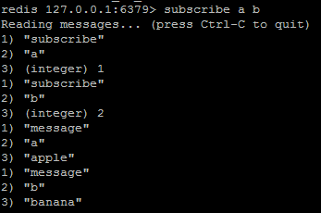

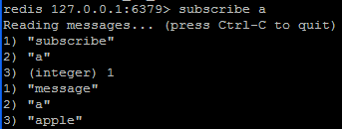
发布订阅（pub/sub ）演示
客户端2
客户端1
客户端3

Slide 44
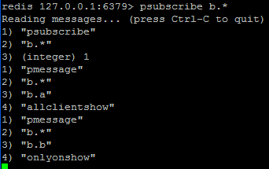

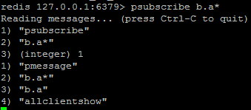
发布订阅（pub/sub ）演示
客户端2
客户端1
客户端3

Slide 45
管道（pipeline）
redis是一个cs模式的tcp server，使用和http类似的请求响应协议。一个client可以通过一个socket连接发起多个请求命令。每个请求命令发出后client通常 会阻塞并等待redis服务处理，redis处理完后请求命令后会将结果通过响应报文返回给client。基本的通信过程如下
Client: INCR X
Server: 1
Client: INCR X
Server: 2
Client: INCR X
Server: 3
Client: INCR X
Server: 4
基本上四个命令需要8个tcp报文才能完成。由于通信会有网络延迟,假如从client和server之间的包传输时间需要0.125秒。那么上面的四个命令8个报文至少会需要1秒才能完成。

Slide 46
管道（pipeline）
利用pipeline的方式从client打包多条命令一起发出，不需要等待单条命令的响应返回，而redis服务端会处理完多条命令后会将多条命令的处理结果打包到一起返回给客户端。通信过程如下
Client: INCR X
Client: INCR X
Client: INCR X
Client: INCR X
Server: 1
Server: 2
Server: 3
Server: 4

Slide 47
虚拟内存（vm） 作者V2.4丢弃
redis没有使用os提供的虚拟内存机制而是自己实现了自己的虚拟内存机制 ，但是思路和目的都是相同的。就是暂时把不经常访问的数据从内存交换到磁盘中，从而腾出内存空间用于其他需要访问的数据。尤其是对于redis这样的内存数据库，内存总是不够用的。除了可以将数据分割到多个redis server外。另外的能够提高数据库容量的办法就是使用vm把那些不经常访问的数据交换的磁盘上。如果我们的存储的数据总是有少部分数据被经常访问，大 部分数据很少被访问，对于网站来说确实总是只有少量用户经常活跃。当少量数据被经常访问时，使用vm不但能提高单台redis server数据库的容量，而且也不会对性能造成太多影响。
  vm-enabled yes #开启vm功能
  vm-swap-file /tmp/redis.swap #交换的value保存的文件路径/tmp/redis.swap
  vm-max-memory 1000000 #最大内存上限，超过后开始交换value到磁盘文件
  vm-page-size 32 #每个页面的大小32个字节
  vm-pages 134217728 #最多使用在文件中使用多少页面
  vm-max-threads 4 #用于执行value对象换入换出的工作线程数量，0表示不使用工作线程

Slide 48
redis性能
根据 Redis 官方的测试结果：在 50 个并发的情况下请求 10w 次，写的速度是 110000次/s，读的速度是 81000 次/s
测试环境：
1. 50 个并发，请求 100000 次
2. 读和写大小为 256bytes 的字符串
3. Linux2.6 Xeon X3320 2.5GHz 的服务器上
4. 通过本机的 loopback interface 接口上执行
地址：
    http://code.google.com/p/redis/wiki/Benchmarks
    http://redis.io/topics/benchmarks

Slide 49
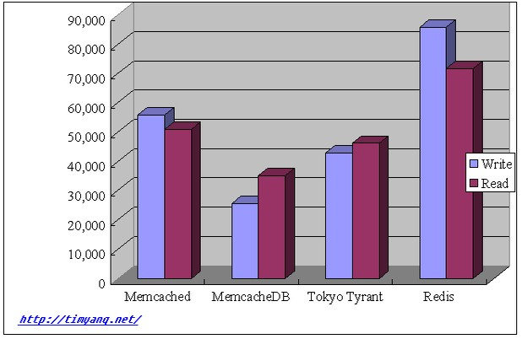
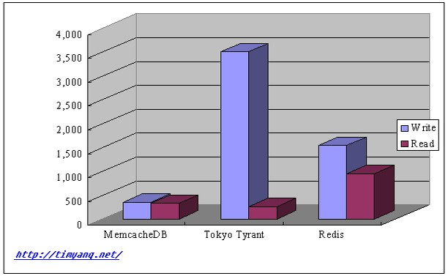
redis性能
小数据：500W条数据；每个value：100 bytes
大数据：500W条数据；每个value：20k bytes

Slide 50
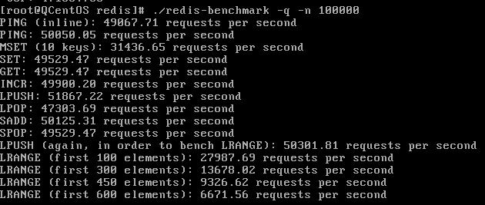
redis性能

Slide 51
Redis部署
mysql
Applications
Redis(Master)
write
replication
read
Redis(Slave)

Slide 52
redis应用场景
1.取最新N个数据的操作
  比如典型的取你网站的最新文章，通过下面方式，我们可以将最新的5000条评论的ID放在Redis的List集合中，并将超出集合部分从数据库获取
    使用LPUSH latest.comments<ID>命令，向list集合中插入数据
    插入完成后再用LTRIM latest.comments 0 5000命令使其永远只保存最近5000个ID
    然后我们在客户端获取某一页评论时可以用下面的逻辑（伪代码）
  FUNCTION get_latest_comments(start,num_items):
    id_list = redis.lrange("latest.comments",start,start+num_items-1)
    IF id_list.length < num_items
    id_list = SQL_DB("SELECT ... ORDER BY time LIMIT ...")
    END
    RETURN id_list
    END
  如果你还有不同的筛选维度，比如某个分类的最新N条，那么你可以再建一个按此分类的List，只存ID的话，Redis是非常高效的。

Slide 53
redis应用场景
2.排行榜应用，取TOP N操作
  这个需求与上面需求的不同之处在于，前面操作以时间为权重，这个是以某个条件为权重，比如按顶的次数排序，这时候就需要我们的sorted set出马了，将你要排序的值设置成sorted set的score，将具体的数据设置成相应的value，每次只需要执行一条ZADD命令即可。
3.需要精准设定过期时间的应用
  比如你可以把上面说到的sorted set的score值设置成过期时间的时间戳，那么就可以简单地通过过期时间排序，定时清除过期数据了，不仅是清除Redis中的过期数据，你完全可以把Redis里这个过期时间当成是对数据库中数据的索引，用Redis来找出哪些数据需要过期删除，然后再精准地从数据库中删除相应的记录。
4.计数器应用
  Redis的命令都是原子性的，你可以轻松地利用INCR，DECR命令来构建计数器系统。

Slide 54
redis应用场景
5.Uniq操作，获取某段时间所有数据排重值
  这个使用Redis的set数据结构最合适了，只需要不断地将数据往set中扔就行了，set意为集合，所以会自动排重。
6.实时系统，反垃圾系统
  通过上面说到的set功能，你可以知道一个终端用户是否进行了某个操作，可以找到其操作的集合并进行分析统计对比等。没有做不到，只有想不到。
7.Pub/Sub构建实时消息系统
  Redis的Pub/Sub系统可以构建实时的消息系统，比如很多用Pub/Sub构建的实时聊天系统的例子。
8.构建队列系统
  使用list可以构建队列系统，使用sorted set甚至可以构建有优先级的队列系统。
9.缓存
  这个不必说了，性能优于Memcached，数据结构更多样化。

Slide 55

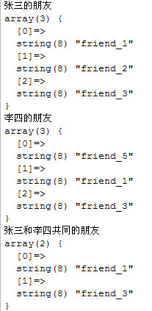
redis应用场景
一个简单的实例
sns的常用功能，获取共同好友

Slide 56
Redis总结
Redis使用最佳方式是全部数据in-memory。
Redis更多场景是作为Memcached的替代者来使用。
当需要除key/value之外的更多数据类型支持时，使用Redis更合适。
当存储的数据不能被剔除时，使用Redis更合适。（持久化）

Slide 57
Thanks
我怎么获得更多，更全的Redis信息?
1、http://code.google.com/p/redis
2、http://redis.io
3、http://antirez.com/
4、http://blog.nosqlfan.com/tags/Redis
5、http://redis.readthedocs.org/en/2.4/index.html
6、http://www.google.com

